Slide 1
Wzorce projektowe
Adrian Nicoś

Slide 2
O mnie
Adrian Nicoś
od 10 lat programista / lider / architekt
Języki: Java / Python / Groovy / JavaScript
GitHub: https://github.com/anicos
E-mail: adrian.nicos@gmail.com
Zainteresowania
  architektura oprogramowania
  biegi na orientacje
  kolarstwo górskie

Slide 3

Design patterns

Slide 4
Geneza wzorców
„Wzorzec opisuje problem, który powtarza się wielokrotnie w danym środowisku, oraz podaje istotę jego rozwiązania w taki sposób, aby można było je zastosować miliony razy bez potrzeby powtarzania tej samej pracy”
Christopher Alexander
"A pattern language"
1977

Slide 5
Historia
wzorce projektowe w informatyce wywodzą się z wzorców projektowych w architekturze
zaproponowane przez amerykańskiego architekta Christophera Alexandra
miały ułatwić konstruowanie mieszkań i pomieszczeń biurowych
pomysł ten nie został jednak przyjęty

Slide 6
Historia
termin wzorca projektowego został wprowadzony przez Kenta Becka oraz Warda Cunninghama w 1987 roku, na konferencji OOPSLA
został spopularyzowany w 1995 przez Bandę Czworga

Slide 7
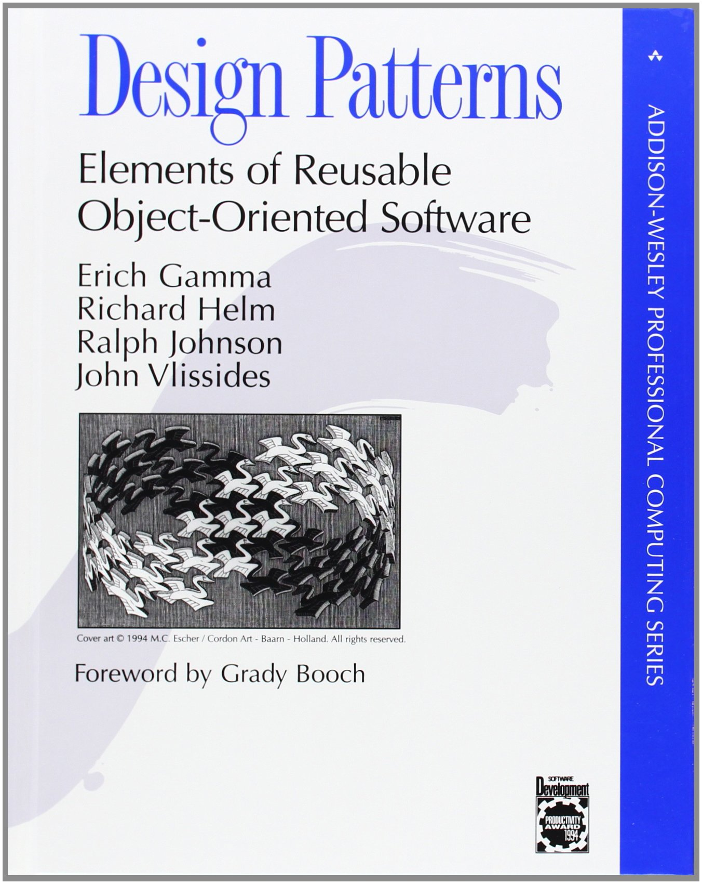
Gang of Four

Slide 8
Definicja
uniwersalne, sprawdzone w praktyce rozwiązanie często pojawiających się, powtarzalnych problemów projektowych
pokazuje powiązania i zależności pomiędzy klasami oraz obiektami i ułatwia tworzenie, modyfikację oraz pielęgnację kodu źródłowego
jest opisem rozwiązania, a nie jego implementacją

Slide 9
Zalety stosowania wzorców
opisują rozwiązania często powtarzających się problemów
pozwalają uniknąć typowych błędów
wyjaśniają rozwiązanie problemu
rozwiązują problemy spotykane w rzeczywistym świecie, w codziennej pracy przy systemach IT
bazują na doświadczeniach nabytych w przeszłości
ułatwiają komunikację w pracy

Slide 10
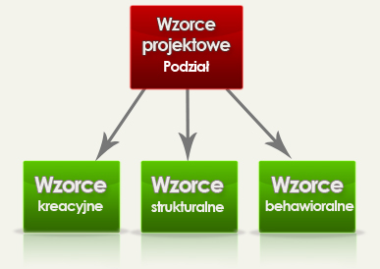
Podział wzorców projektowych

Slide 11

Singleton

Slide 12
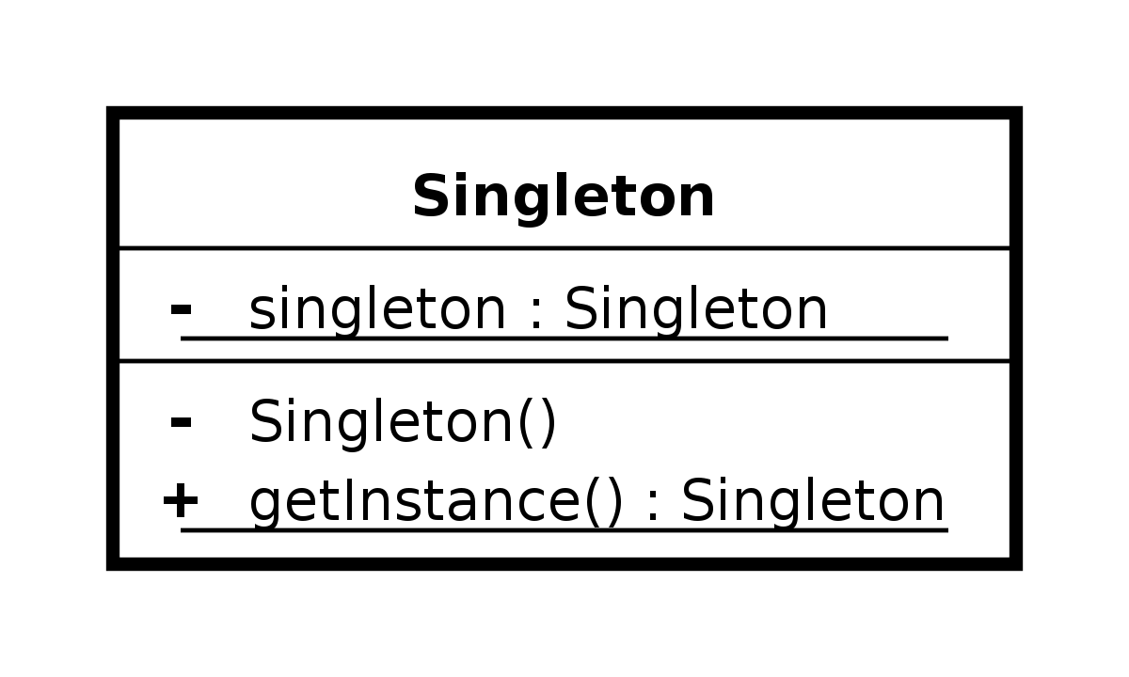

Singleton

Slide 13
Singleton
Zapewnia dokładnie jedną instancję klasy w systemie

Slide 14
Singleton – kiedy używamy?
gdy chcemy mieć jedną instancję klasy w całym systemie
gdy chcemy kontrolować dostęp do danej instancji

